Slide 1
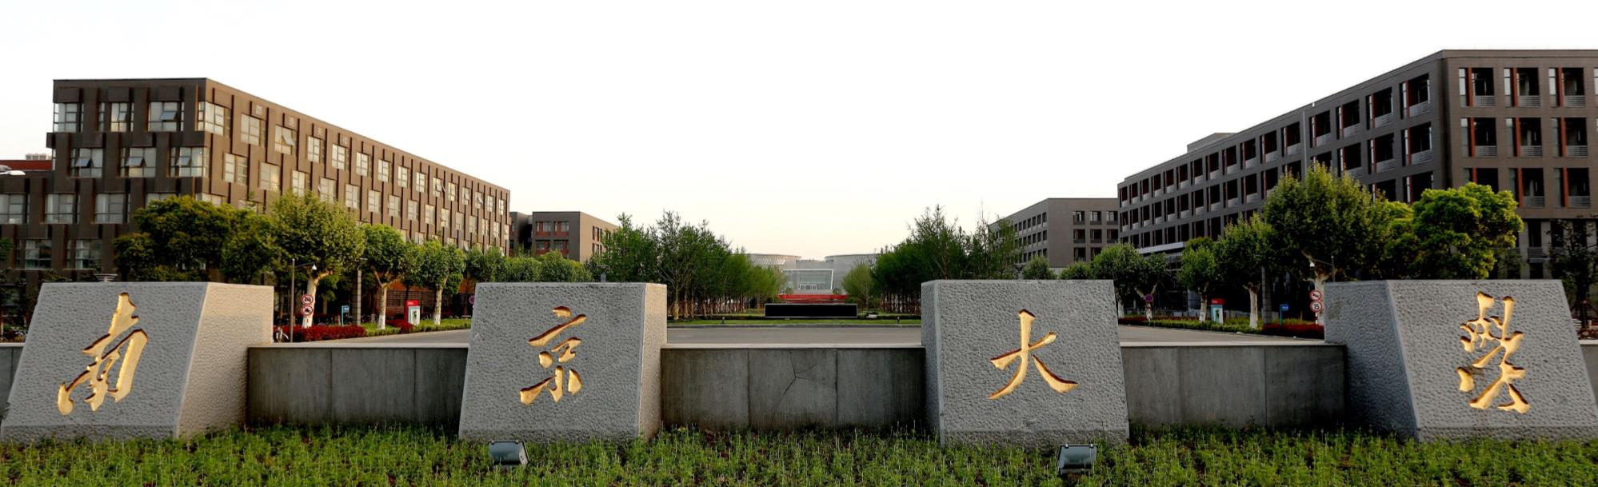
马克思主义与我们同时代
实践视野下的认识论
马克思主义学院 陈 建 chenjian@nju.edu.cn

Slide 2

目录
01. 实践与认识
02. 认识运动的基本规律
03. 认识的两大原则
CONTENTS
04. 方法论—唯物辩证法

Slide 3
01
实践与认识

Slide 4
人能否认识世界，怎样认识世界？
人的认识正确吗，怎么评判？
认识你自己——古希腊德尔斐神庙

Slide 5
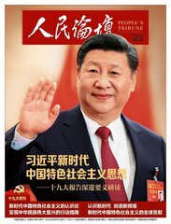

美国剪羊毛？
习近平新时代
中国特色社会主义思想

Slide 6
实践
中国哲学史上一般称为“践行”“实行”“行”与“知”对应，主要指道德伦理行为。西方哲学家也有论述，如康德认为实践是理性自主的道德活动，黑格尔认为实践是主观改造客观对象的创造性精神活动，费尔巴哈把实践与物质性活动联系起来，但仅限于日常生活活动，并将实践等同于生物适应环境的活动。
Step
01
哲学史上的实践
Step
02
Step
03
能动认识论
马克思认为实践是感性的‘对象性的物质活动，全部社会生活在本质上是实践的。
哲学家们只是用不同的方式解释世界，而问题在于改变世界。
马克思主义引入了实践的概念，引入了辩证法，创建了能动的反映论，认为认识是主体对客体的能动反映，具有两个特点：
（1）反映具有摹写性，指人的认识作为对客观事物的反映，必然要以客观事物为原型。
（2）反映具有创造性，指在反映过程中，不仅有人对对象信息的接受，而且还有人对对象信息的分析、选择、运演、重组、整合和建构。

Slide 7
实践——实践的本质
三个基本特征
实践具有直接现实性
实践具有主观能动性
实践具有社会历史性
“全部社会生活在本质上是实践的”。
实践是人类生存和发展的最基本的活动，是人类社会生活的本质，是人的认识产生和发展的基础，也是真理与价值统一的基础。
实践是人类能动地改造世界的社会性的物质活动。
哲学家们只是用不同的方式解释世界，问题在于改变世界。

Slide 8
实践——实践的基本结构
01
基本结构
实践的主体、客体和中介是不断发展变化的，因而实践的基本结构也是历史地变化发展的，这种变化主要表现为主体客体化与客体主体化的双向运动。
02
主体
中介
主体客体化与客体主体化的双向运动是人类实践活动两个不可分割的方面，他们互为前提、互为媒介，人类就是通过这种运动形式不断解决着现实世界的矛盾。
客体

Slide 9
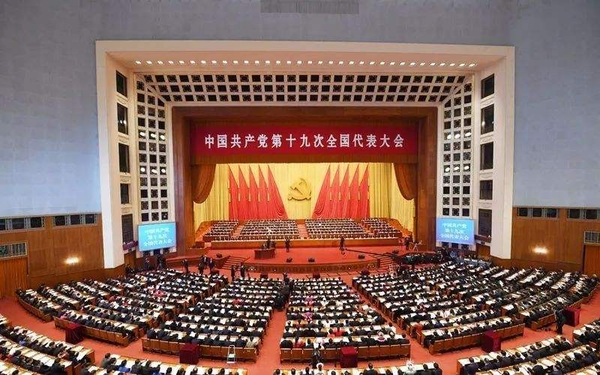

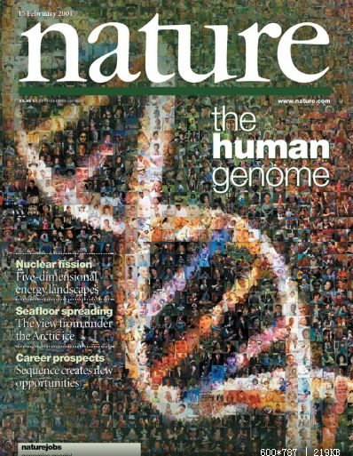
实践——实践形式的多样性
社会政治实践
物质生产实践
科学文化实践
虚拟实践

Slide 10
实践——实践在认识活动中的决定作用
实践是认识的来源
四大作用
实践是认识发展的动力
实践是认识的目的
实践是检验真理的唯一标准

Slide 11
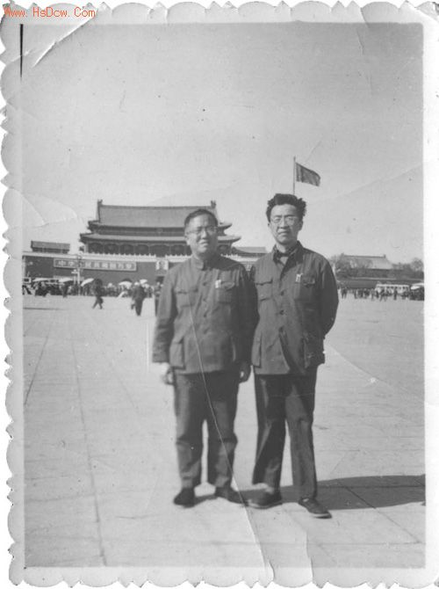
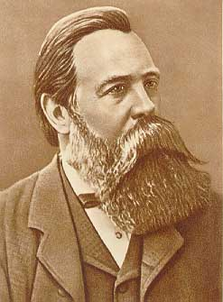
实践与认识
在实践过程中发挥主观能动性，科学准确地认识世界。
认识的实质是主体对客体的反映，而这一反映过程实际上在实践活动中完成。
在我为间接经验者，在人则仍为直接经验。（毛泽东）
实践产生了认识的需要。社会一旦有技术上的需要，则这种需要就会比十所大学更能把科学推向前进。（恩格斯）
实践为认识提供了可能。（弗雷德里克与楚亚查奎的魔鬼花园）
人们通过实践获得认识，不是猎奇或雅兴。不是为认识而认识，其最终目的是为实践服务。
判读认识或理论之是否为真理，不是依主观上觉得如何而定，而是依客观上社会实践的结果如何而定。真理的标准只能是社会的实践。（毛泽东）

Slide 12
02
认识运动的基本规律

Slide 13
认识运动的基本规律
第一次飞跃
第二次飞跃
实践
认识
实践
从实践到认识
从认识到实践
认识运动的不断反复和无限发展
从生动的直观到抽象的思维，并从抽象的思维到实践，这就是认识真理、认识客观实在的辩证途径。（列宁）

Slide 14
从实践到认识
实践
飞跃条件
认识
感性认识
理性认识
辩证关系
这是整个认识过程的第一个阶段，即由客观物质到主观精神的阶段，由存在到思想的阶段。（毛泽东）
在认识的辩证运动过程中，既要注重理性因素的作用，同时也不可忽视非理性因素的重要作用。

Slide 15
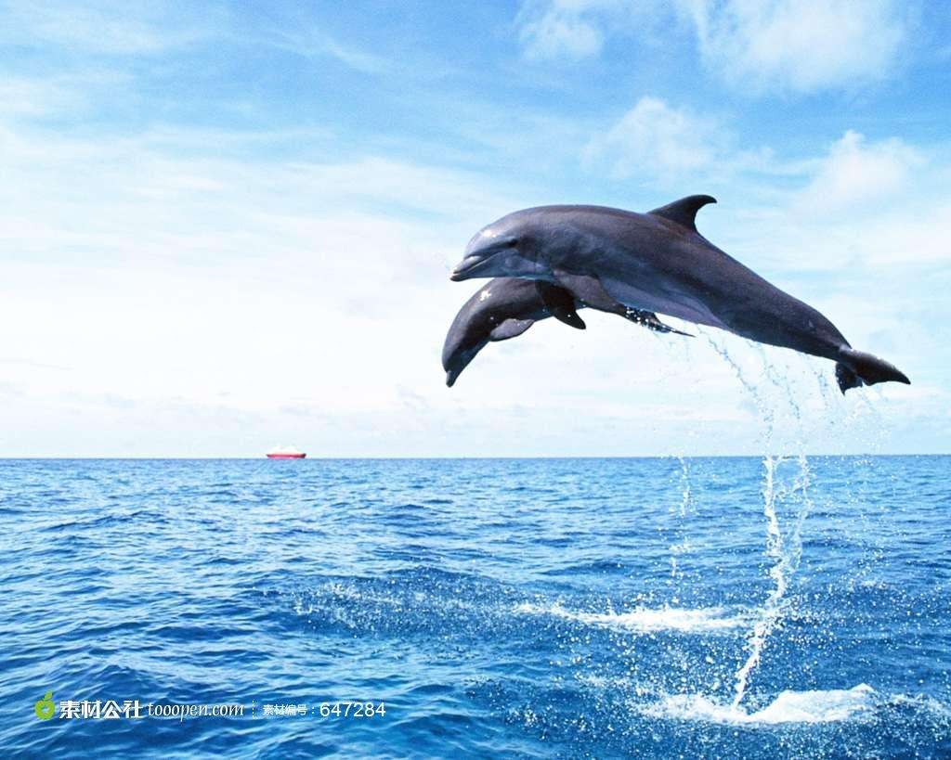
从实践到认识
由感性认识发展到理性认识，这是认识过程的第一次飞跃。
感性认识 | 理性认识
通过感官得到 | 借助抽象思维得到
现象、外部联系、各个方面 | 本质、全体、内部联系、规律
感觉、知觉、表象 | 概念、判断、推理
直接性、生动性、具体性 | 抽象性、间接性
不深刻/低级阶段 | 深刻/高级阶段

Slide 16
辩证关系
首先，感性认识有待于发展和深化为理性认识。
其次，理性认识依赖于感性认识，理性认识必须以感性认识为基础。
最后，感性认识和理性认识相互渗透，相互包含，二者的区分是相对的。
感性中有理性，人的感觉是渗透着理性的感觉。
理性中有感性，理性不仅以感性材料为基础，而且也以文字符号等感性形式的语言作为表达手段。

Slide 17
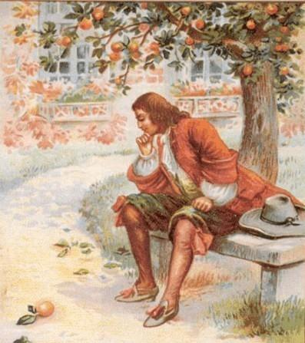
从实践到认识
感性认识上升到理性认识的条件
第一，勇于实践，深入调查获取十分丰富和合乎实际的感性材料 。
第二，必须经过理性思考的作用，将丰富的感性材料加以去粗取精、去伪存真、由此及彼、由表及里地制作加工。
F= G M₁ M₂ / R²

Slide 18
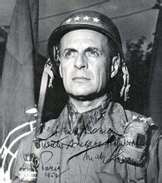
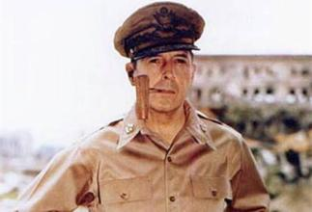
从实践到认识
案例
抗美援朝战争第一次战役——1950年10月25日—11月5日 抗美援朝战争第二次战役——1950年11月25—12月6日（东线西线） 抗美援朝战争第三次战役——1950年12月31日—1951年1月8日

Slide 19
从实践到认识
“礼拜天攻势”
案例
志愿军从发起战役到战役结束最多持续一周时间
志愿军的后勤补给方式严重落后
美国空军强大的空中封锁
磁性战术：当志愿军进攻时，联合国军保持接触式撤退；当志愿军攻势接近尾声的时候，联合国军队再将强大的反击力量投入前沿，利用机械化优势穿插、突破志愿军，然后予以杀伤。核心在于缠斗。按照这个思路，李奇微分别于1951年1月15日、25日、3月7日连续发起了代号为“猎犬行动”、“霹雳作战”、“撕裂行动”的3次进攻作战。1951年3月14日，经过“横城战役”、“砥平里战役”等一系列作战行动，最终于深夜，联合国军队重新占领了被志愿军夺取的汉城。

Slide 20
从认识到实践
第二次飞跃
认识
实践
从精神到物质、由思想到存在
一是认识世界的目的是为了改造世界。
重要性
必要性
二是认识的真理性只有在实践中才能得到检验和发展。
要按照已经认识到的规律来办，在实践中再加深对规律的认识，而不是脚踩西瓜皮，滑到哪里算哪里。（习近平）

Slide 21
从认识到实践
实现二次飞跃需要经过一定的中介环节
确定实践目的，即为什么而实践。
形成实践理念，实践的理想蓝图是什么？
二次飞跃
制定实践方案，计划、措施和手段
进行中间实验，即试点、推广以及运用科学的实践方法等。
对人民群众进行组织和宣传，让理论为群众所掌握，并转化为改造世界的物质力量

Slide 22

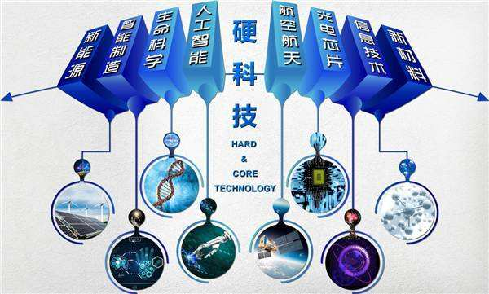

从认识到实践
理论要回到实践中去,需要经过一定的中介环节
案例
科技孵化园

Slide 23

从认识到实践
理论要回到实践中去,还必须为群众所掌握
案例
鲁迅的《药》写于1919年4月25日，脱稿于“五四运动”时期，发表于1919年5月《新青年》六卷第五号。作品中人物所处的时代是在戊戌政变后，辛亥革命前后期间，也就是中国民主革命运动先驱者之一秋瑾烈士1907年就义那个时候，秋瑾烈士就义后四年即1911年，爆发了辛亥革命。
辛亥革命推翻了清朝建立了民国，但由于资产阶级领导革命的软弱性，未能完成民主主义的革命任务，帝国主义和封建势力仍然统治着中国，中国仍停留在半封建半殖民地的地位。当时领导辛亥革命的资产阶级同封建势力和帝国主义的妥协，脱离群众，空想依靠少数人的力量（包括使用恐怖手段）代替群众的革命运动。1907年7月6日，徐锡麟刺杀安徽巡抚恩铭，失败后被恩铭的亲兵残酷地挖出心肝炒食。秋瑾也因此被告发而入狱，7月15日在绍兴轩亭口英勇就义。

Slide 24
认识运动的反复性
既完成，同时也体现了复杂性。
原因
又没有完成，实践与认识的前进与推移。
再认识
再实践
认识
“实践、认识、再实践、再认识”作为认识发展的总过程，表现了认识过程的反复性和无限性。
实践

Slide 25
03
认识的两大原则

Slide 26


认识的原则——物的尺度／真理
认识的辨证运动过程，实质是探求真理的过程，也是人们正确反映客观事物本质、规律的过程。
当人的认识正确反映了客观事物的时候，我们说这种认识是科学的认识，反之是一种错误的认识。换句话说，认识就是寻求对客观事物的主观表达的一致性。
因此，物的尺度就成为认识的基本原则，这也决定了了人们认识的方向。

Slide 27
认识的原则——物的尺度／真理
真理的客观性与主观性
01
02
03
真理不是客观事物，而是指符合客观事物的认识。真理的客观性，不是说真理自身是不依赖于人的客观实在，而是指真理作为人的认识具有与客观对象相符合的性质。
真理具有形式上的主观性。一切真理都是人的主观意识，真理掌握在谁手里，简单地说是由主体的认识决定，而不是其他因素，但同样不能推导出主观真理的结论，更不能说“有用就是真理”。
真理具有客观性。首先，真理的内容是客观的，是对客观事物的本质和规律的正确揭示，也必然是客观的。其次，真理的检验标准是客观的，实践是检验真理的唯一标准，凡是能够经得起实践的检验、得到实践的证实、主观同客观相符合的认识就是真理。

Slide 28
认识的原则——物的尺度／真理
绝对性和相对性
凡是真理都是客观真理
真理的唯物论
从真理的辩证法看
真理既有绝对性
二者的辩证关系
真理又有相对性

Slide 29
认识的原则——真理绝对性
真理的绝对性是指人们对客观事物及其规律的正确认识具有无条件性、无限性。
真理的客观性
真理的可知性
如何理解真理的绝对性?

Slide 30
认识的原则——真理绝对性
任何真理都必然包含着同客观对象相符合的客观内容，都同谬误有原则的界限，这一点是无条件的，因而是绝对的。在这个意义上，承认了客观真理也就承认了绝对真理。
从真理的客观性看
a²+b²=c² 毕达哥拉斯定律
人类的认识按其本性来说，能够正确认识无限发展着的物质世界，认识每前进一步，都是对无限发展着的物质世界的接近，这一点也是绝对的、无条件的。在这个意义上，承认世界的可知性，也就承认了绝对真理。
从真理的可知性看

Slide 31
认识的原则——真理相对性
真理的相对性是指在一定条件下人们对客观事物及其规律的正确认识总是有局限的、不完全的。
真理性认识的广度
真理性认识的深度
如何理解真理的相对性?

Slide 32
认识的原则——真理相对性
真理所反映的对象是有条件的、有限的。任何真理由于受到人类实践水平和范围以及认识能力的限制，它只能是对无限的物质世界某一阶段、某一方面、某一层次的认识，因而是有限的。
从真理性认识的广度看
真理反映的客观对象的正确程度也是有条件的、有限的。由于条件的限制，任何真理对认识对象的反映是相对正确的，即在认识的深度上、精确度上都是有限的、或者是近似的。
从真理性认识的深度看

Slide 33
认识的原则——真理绝对性和相对性的辩证关系
静态
从“静态”上看，任何客观真理既是绝对的、又是相对；
实质：绝对性和相对性是同一客观真理的两个方面。
动态
从“动态”上看，任何真理都是由相对性真理向绝对性真理转化的一个环节，又都表现为一个过程。

Slide 34


认识的原则——人的尺度／价值
价值，就是客体的属性对于主体需要的满足关系，或者说价值的实质就在于客体的属性与主体的需要相一致、相符合或相接近。对于具有如此性质的客体，我们就说它对于主体有价值（或有正价值）
价值不是一种实体，而是主体和客体之间的一种特定的关系，即客体以自身的属性满足主体的需要和主体需要被客体满足的效益关系，是主客体之间联系的纽带。
哲学的价值是一种具有普遍意义的抽象，其具体形态是多种多样的。从客体来说，有物质价值、精神文化价值、人的价值等三种基本类型。从主体来说，如经济价值、政治价值、审美价值、个人价值、群体价值、认识价值、实践价值等。
价值因为承载了主客体的联系，也当然成为认识活动的重要标尺，或者说，认识活动以满足人们的需要为标准。

Slide 35
认识的原则——价值特性
客观性
主体性
历史性
多维性
“四个特性”
首先，人的需要具有客观性。
其次，用来满足人的需要的对象也具有客观性。
最后，满足人的需要的过程和结果也具有客观性。

Slide 36
认识的原则——价值评价及其特性
价值评价是一种关于价值现象的认识活动,其特点主要有三个方面:
第一,评价是以主体和客体的价值关系为认识对象的。
第二,一般说来,评价结果与评价主体有直接联系,是依主体的特点而转移的。
第三,评价结果的正确与否依赖于相关知识性认识。
价值评价的特点表明，评价并不是种主观随意性的认识活动，而是有客观性的认识活动。
在现实中由于价值评价的主体是具体的,可以是个人、群体或人类，而这些不同的主体在需要或要求方面往往存在着差异或矛盾，这就决定了不同的主体对同一事物的评价常常会产生差异或矛盾。

Slide 37
认识的原则——价值评价的功能及树立正确价值观的意义
价值评价在实践中起着激励、制约和导向作用。
首先，价值评价作为对主体的客观需要和要求的认同，是推动实践实现价值追求的精神力量。
其次，价值评价作为实践的主体尺度,它要求实践活动要努力消除盲目性和随意性，即服从于满足人们客观需要这一根本目的。
最后，价值评价作为实践活动目标对实践的发展起导向作用。

Slide 38
认识的原则——价值评价的功能及树立正确价值观的意义
价值观是人们对人对事的评价标准、评价原则和评价方法的观念体系。它与世界观和人生观是一致的。价值观对人的行为起着规范和导向作用。价值观不同的人们，行为的取向也会不同……
当前社会实践中人们价值观为何？

Slide 39
04
方法论—唯物辩证法

Slide 40
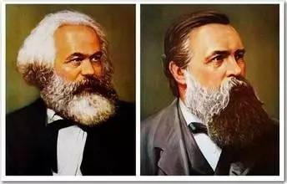
唯物辩证法
客观辩证法是指客观事物或客观存在的辩证法，即客观事物以相互作用、相互联系的形式呈现出的各种物质形态的辩证运动和发展规律。
主观辩证法是指人类认识和思维运动的辩证法，即以概念作为思维细胞的辩证思维运动和发展的规律。
唯物辩证法既包括客观辩证法也包括主观辩证法，体现了唯物主义、辩证法、认识论的统一。
客观辩证法与主观辩证法在本质上是统一的，但在表现形式上却是不同的。
客观辩证法采取外部必然性形式，离开人的意识、思维而独立存在，不以人的意志为转移。
主观辩证法则采取观念的、逻辑的形式，是同人类的思维的自觉活动相联系的，是以概念为基础的辩证思维规律。

Slide 41
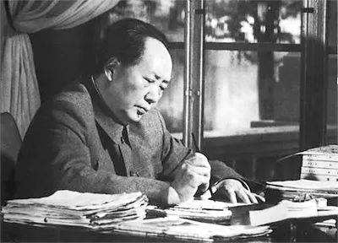

唯物辩证法——矛盾分析法
矛盾分析方法
“辩证法的宇宙观，主要地就是教导人们要善于去观察和分析各种事物的矛盾的运动，并根据这种分析，指出解决矛盾的方法。” ⎯⎯毛泽东
在唯物辩证法的基本范畴中，如原因与结果、必然性与偶然性、可能性与现实性、现象与本质、内容与形式等的辩证关系中己蕴涵着矛盾分析法。

Slide 42

矛盾分析法——原因与结果
引起某种现象的现象是原因，被某种现象引起的现象是结果。
因果联系的本质是引起和被引起的关系。

Slide 43
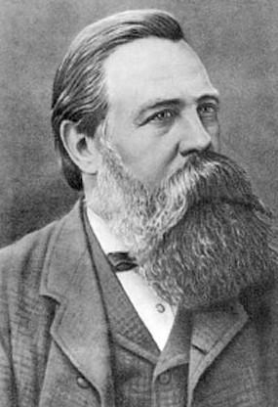
矛盾分析法——原因与结果
原因和结果的辩证关系
客观世界的因果联系是辩证的，两者既有联系又有区别，并在一定条件下相互转化。
原因和结果这两个观念，只有在应用于个别场合时才有其本来的意义；可是只要我们把这种个别场合放在它和世界整体的总联系中来考察，这两个观念就汇合在一起，融合在普遍相互作用的观念中，在这种相互作用中，原因和结果经常交换位置；在此时或此地是结果，在彼时或彼地就成了原因，反之亦然。 ⎯⎯恩格斯

Slide 44
矛盾分析法——必然性和偶然性
必然性是指客观事物在联系和发展过程中合乎规律的、一定要发生的、确定不移的趋势。
种瓜得瓜，种豆得豆。
必然性
偶然性是指客观事物发展过程中并非确定发生的，可以出现、也可以不出现；可以这样出现，也可以那样出现的不确定的趋势。
偶然性

Slide 45
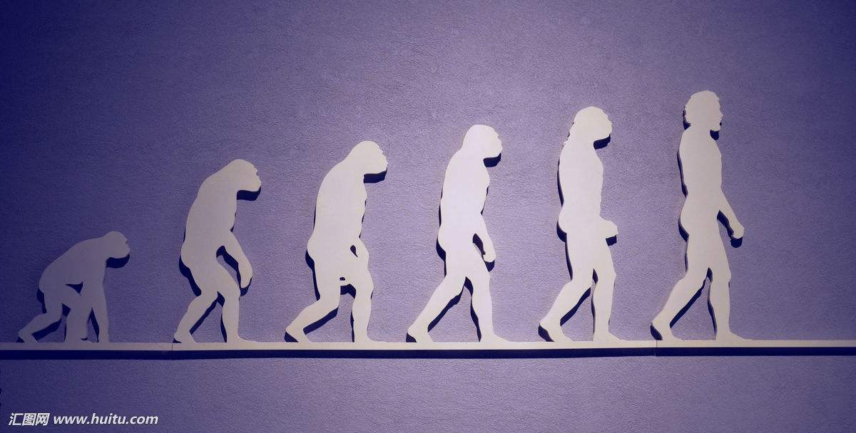
矛盾分析法——必然性和偶然性的辩证关系
必然性存在于偶然性之中，没有脱离偶然性的纯粹必然性。
01
02
偶然性体现并受制于必然性，没有脱离必然性的纯粹的偶然性。
03
必然性和偶然性在一定条件下可以相互转化。
遗传
变异
遗传
变异
必然性
偶然性
必然性
偶然性

Slide 46
必然性和偶然性的辩证关系原理的方法论意义
三大意义
必然性和偶然性辩证统一的原理，是反对形而上学机械决定论和唯心主义非决定论的有力武器。
坚持必然性和偶然性辩证统一的原理，使人们的认识和实践活动立足于客观必然性的可靠基础之上。
坚持必然性和偶然性辩证统一的原理，也要重视并善于利用偶然性因素的作用。

Slide 47
辩证思维方法
辩证思维方法
辩证思维方法是人们正确进行理性思维的方法。主要有归纳与演绎、抽象与具体、分析与综合、逻辑与历史相统一等 。
归
纳
与
演
绎
抽
象
与
具
体
分
析
与
综
合
逻
辑
与
历
史

Slide 48
归纳与演绎
归纳是指从个别的事实中概括出一般性结论，是一种由个别性前提过渡到一般性结论的推理形式。
个别
一般
归纳
演绎是从一般原理走向个别结论的思维方法，是由一般性原则推导个别结论的推理形式。
一般
个别
演绎

Slide 49
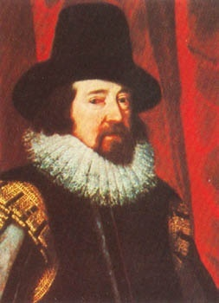
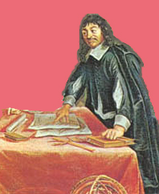
归纳与演绎的辩证关系
辩证关系
归纳和演绎两种方法处于不可分割的联系之中。一方面，归纳和演绎互为前提。另一方面，归纳和演绎相互补充。
培根：归纳主义
笛卡尔：演绎主义

Slide 50
现代科学思维方法
现代科学思维方法
辩
证
思
维
能
力
历
史
思
维
能
力
战
略
思
维
能
力
底
线
思
维
能
力
创
新
思
维
能
力

Slide 51
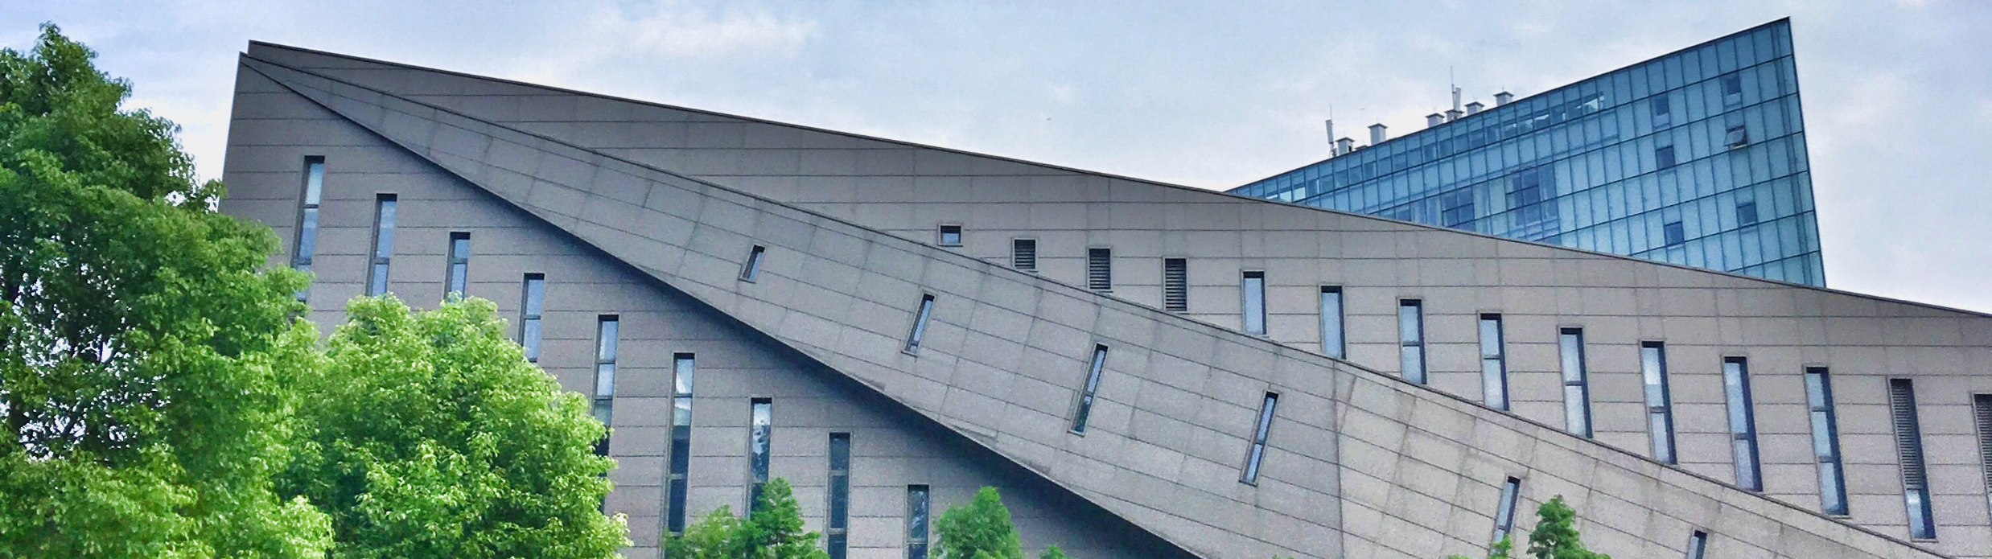

谢谢观看！

